Slide 1
人間の身体動作
・・・
t
Robotの行動
握手
抱っこ
わーいわーい
・・・

Slide 2
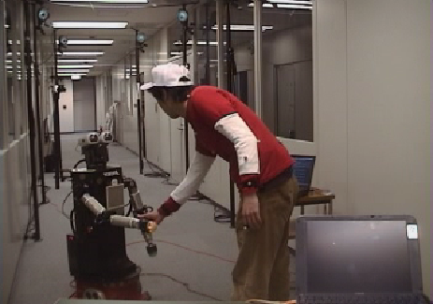
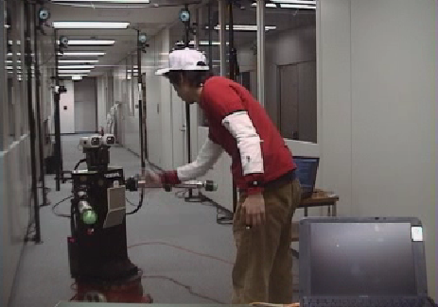
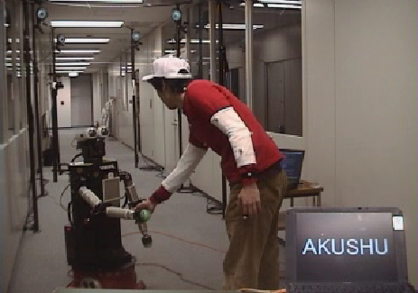

Slide 3
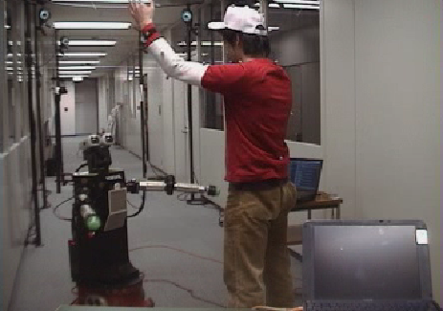
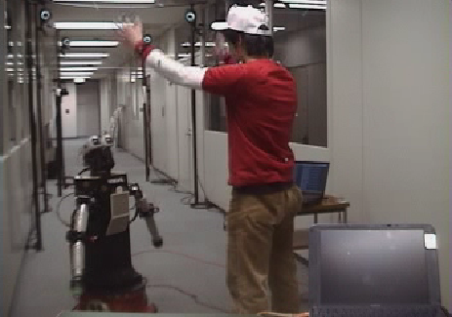
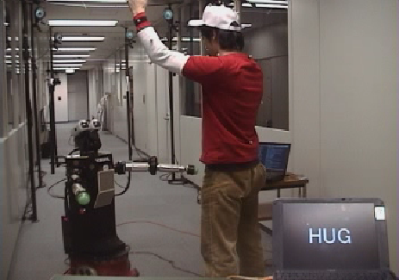


Slide 4
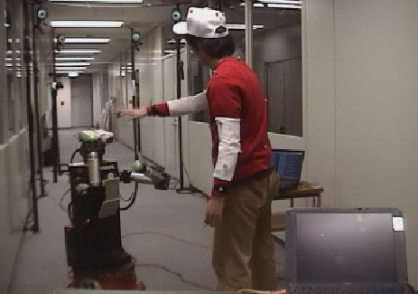

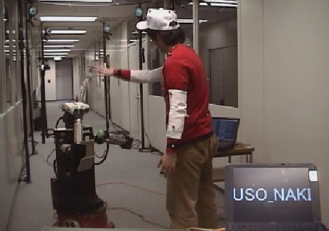
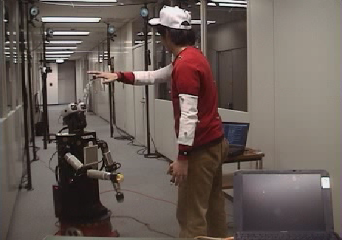

Slide 5
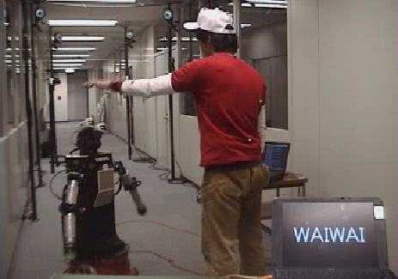
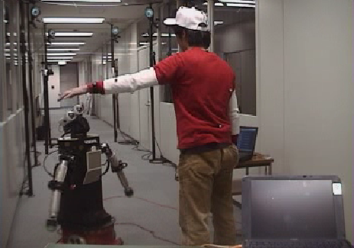
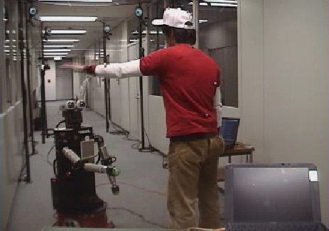
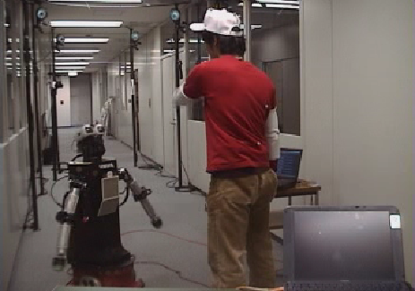

Slide 6
人間の身体動作
・・・
t
握手
抱っこ
わーいわーい
・・・
Robotの行動

Slide 7
評価実験 （対応付け）
「右手を前に出す」
と
『AKUSHU』
「左手を振る」
と
『WAIWAI』
「右手を振る」
と
『USO_NAKI』
「両手を上げる」
と
『HUG』

Slide 8
検索（通常）
人間の身体動作
・・・
t
握手
抱っこ
わーいわーい
・・・
Robotの行動

Slide 9
検索（インタラプト）
人間の身体動作
・・・
t
抱っこ
握手
わーいわーい
・・・
Robotの行動

